Slide 1

Основные образы поэмы
12

Slide 2
Система образов
Новый мир
Старый мир
Экспозиция
Будущее?
Катька
12, идущие
«державным шагом»
Старушка
Барыня в
каракуле
Иисус Христос
Писатель
Поп
Паршивый пёс

Slide 3
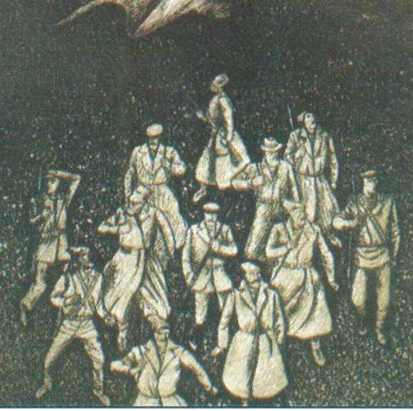
Гуляет ветер, порхает снег.
Идут двенадцать человек.
Винтовок чёрные ремни,
Кругом – огни, огни, огни…

Slide 4
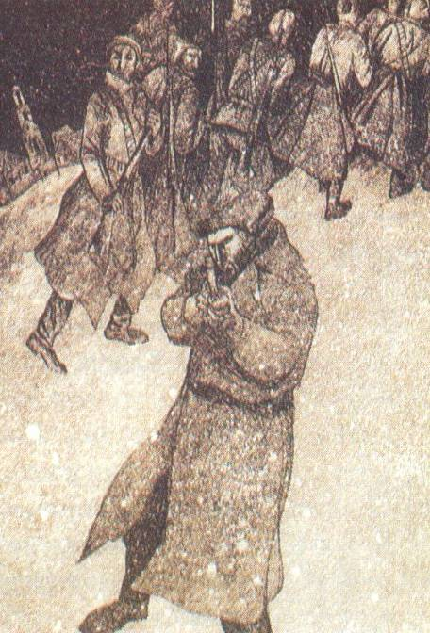
Товарищ, винтовку держи, не трусь!
Пальнем-ка пулей в святую Русь…

Slide 5
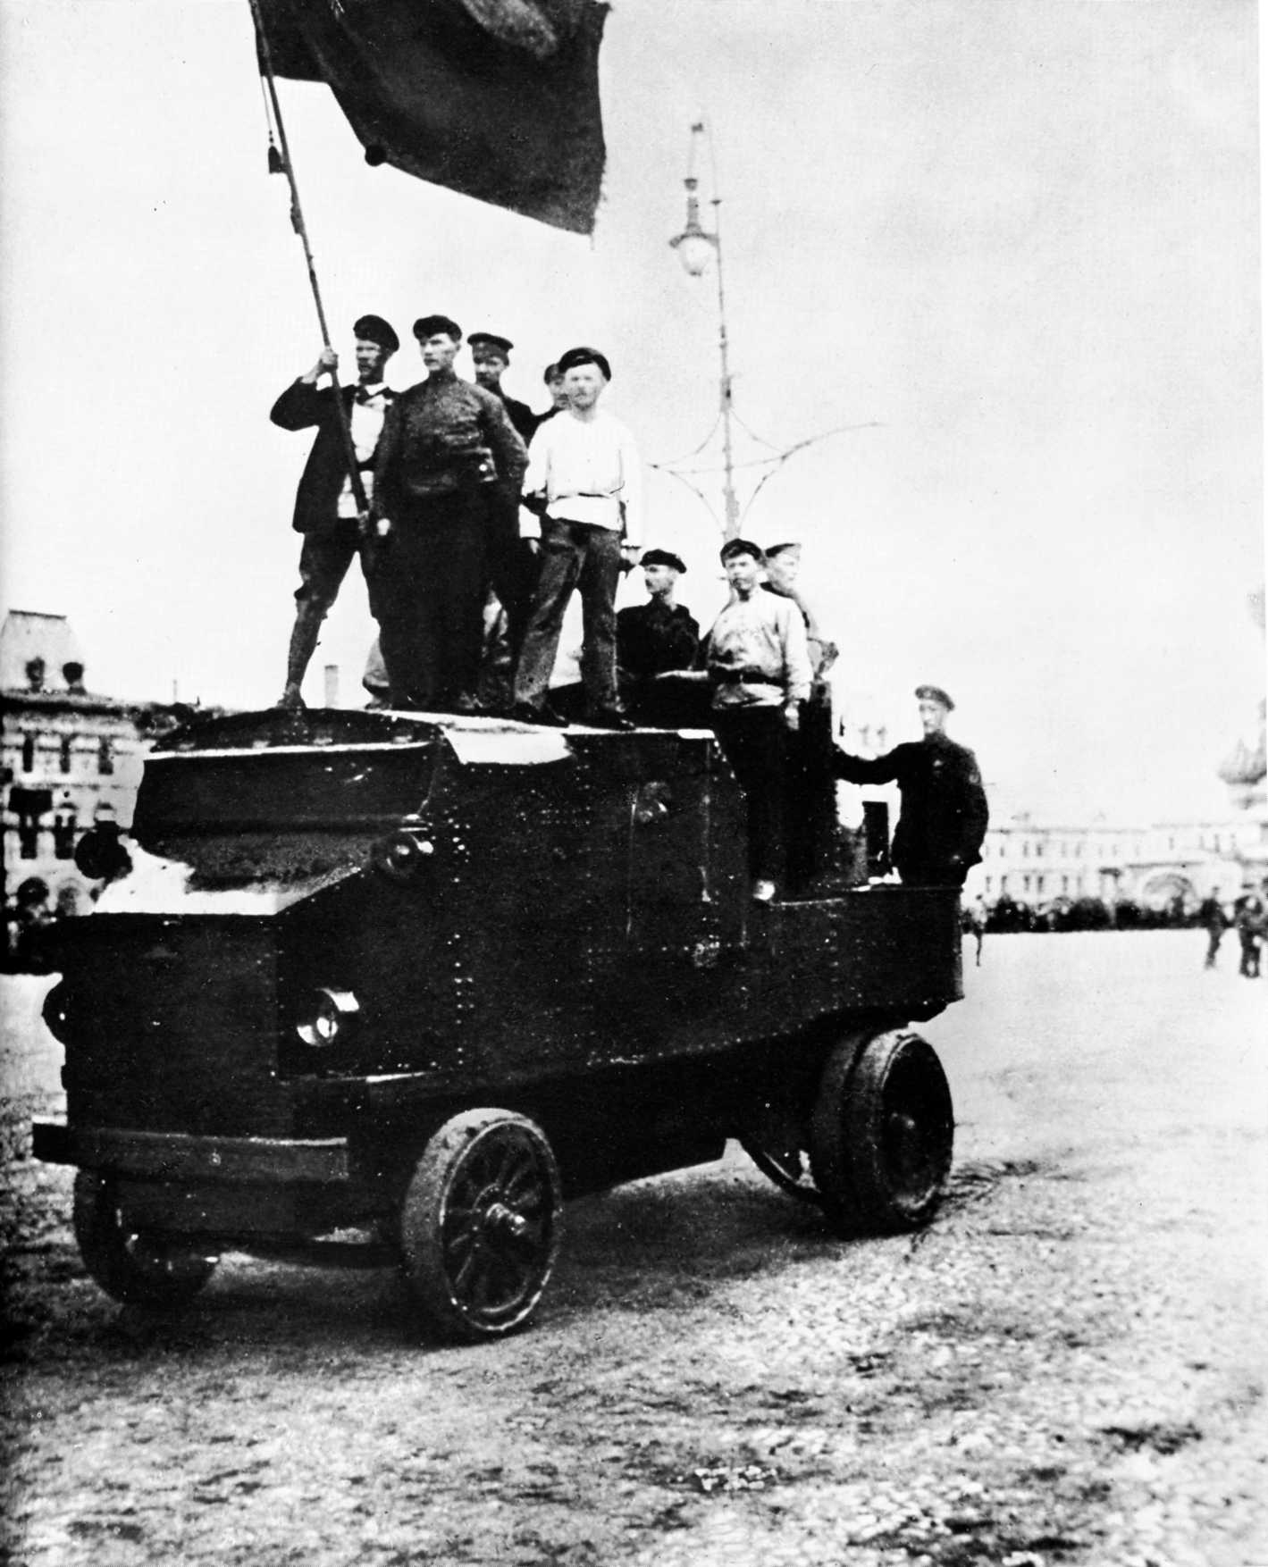
Революционный отряд
« Как пошли наши ребята
В красной гвардии служить –
В красной гвардии служить –
Буйну голову сложить!»

Slide 6
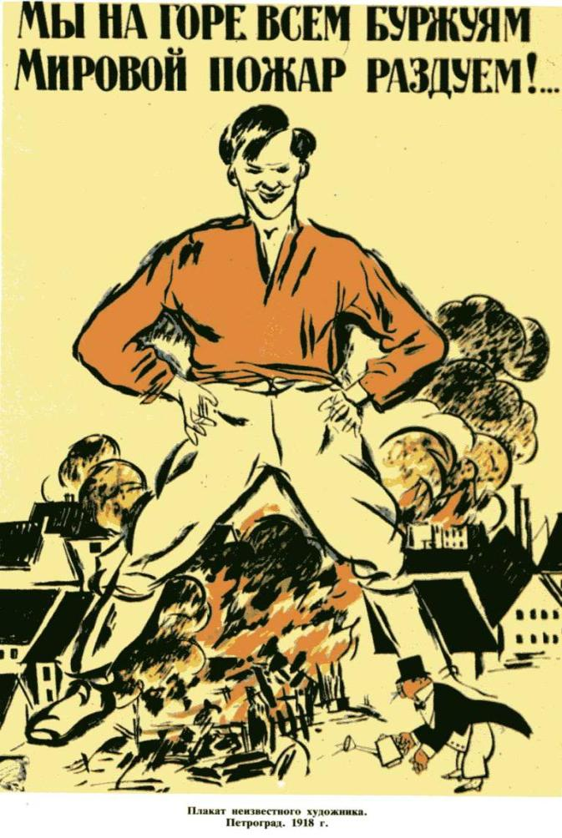

Slide 7
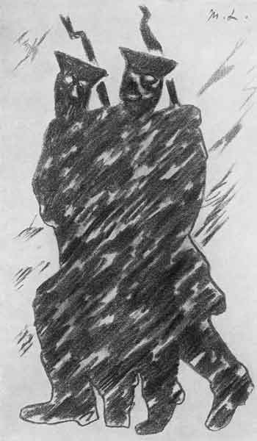
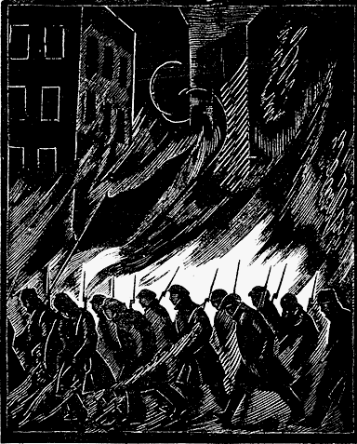
Образ красноармейцев
И опять идут двенадцать,
За плечами – ружьеца.

Slide 8
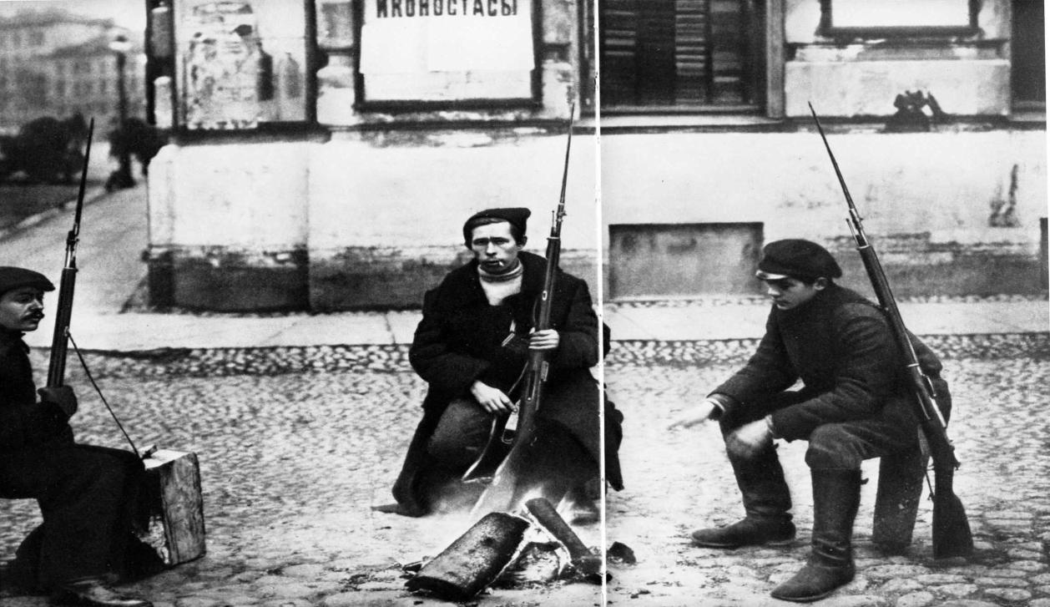
Красногвардейский патруль в Петрограде.
«…ко всему готовы, ничего не жаль…»

Slide 9
Характеристика двенадцати
2 глава – похожи на каторжников (цигарка, бубновый туз), неприятие религии; ими движет желание найти врага
3 глава – рваное пальтишко, австрийское ружье. Разрушить все: себя, мир – главная цель.
11 глава – нет имени святого, ничего не жаль, они закалены в борьбе с врагом.
12 глава – «идут державным шагом»

Slide 10
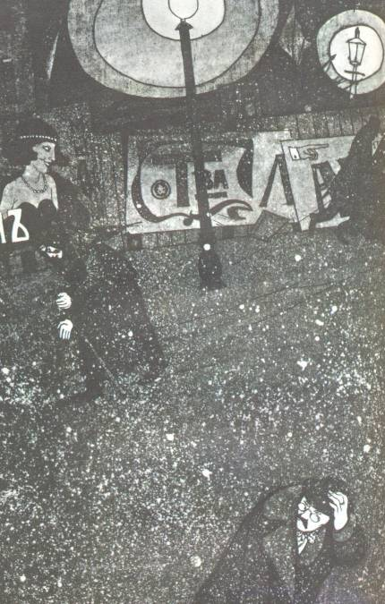
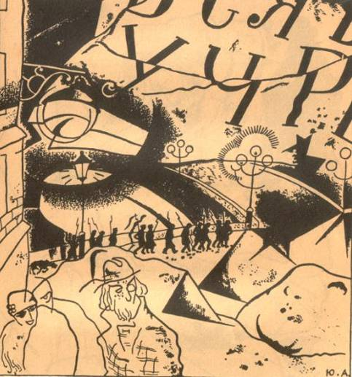
В первой главе мы слышим
многоголосие:
«- Ох, Матушка Заступница!
Ох, большевики загонят в гроб!..
Предатели!
Погибла Россия…
-Уж мы плакали, плакали…»

Slide 11
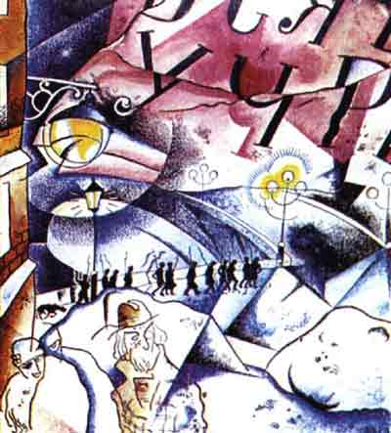
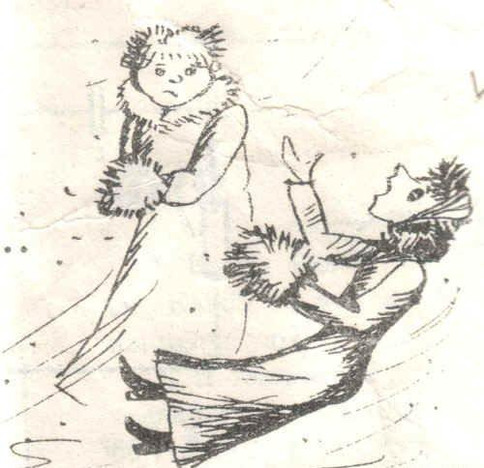
Старушка (символизирует обывательское сознание), Буржуй на перекрестке, оставшийся «с носом», Писатель – вития (красноречивый оратор), говорящий вполголоса «Предатели! Погибла Россия!», Товарищ поп, Барыня в каракуле, со своими спутницами, Бродяга – «Эх, бедняга».

Slide 12
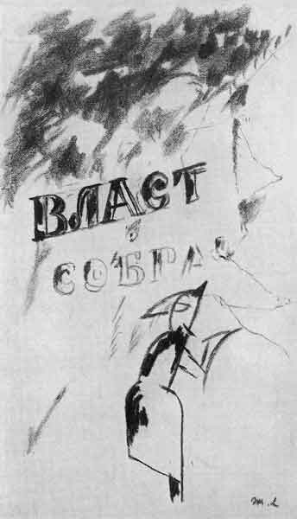
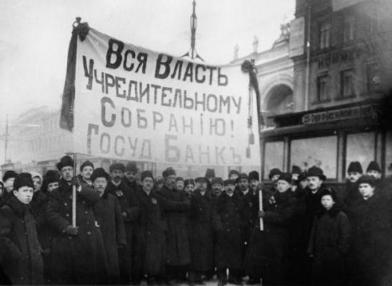
От здания к зданию
Протянут канат.
На канате – плакат:
«Вся власть Учредительному Собранию!»

Slide 13
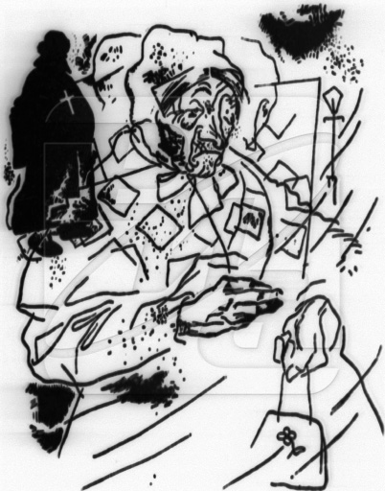
В последней главе тоже раздаются реплики, но они принадлежат только
«двенадцати»:
«- Кто еще там? Выходи!..
Кто в сугробе – выходи!..
Отвяжись ты, шелудивый, Я штыком пощекочу!..
Последняя реплика обращена к «псу голодному», который появился еще
в первой главе. Интересно, что из всех героев первой главы – старушка,
барыня в каракуле, поэт, поп, буржуй, проститутки, бродяга – только пёс
появляется в заключительной главе. Попробуем разобраться, почему.
После первой главы пес появится в девятой:
«Стоит буржуй на перекрестке
И в воротник упрятал нос.
А рядом жмется шерстью жесткой
Поджавший хвост паршивый пес».

Slide 14
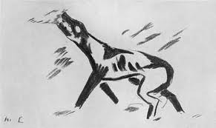
Блок делает пса спутником буржуя, таким образом, можно сказать, что пес и буржуй – это своеобразные символы старого, немузыкального мира. Однако было бы неверным ограничиться только таким истолкованием. Дело в том, что в финальной главе поэмы возникает диссонансная рифма: пес – Христос. Художественное пространство поэмы размыкается, разыгравшаяся вьюга заставляет пса потерять свои реальные очертания, и он на глазах становится фигурой воистину символической.

Slide 15
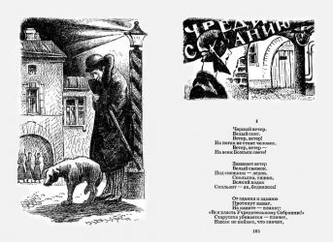
И буржуй на перекрестке
в воротник упрятал нос…

Slide 16
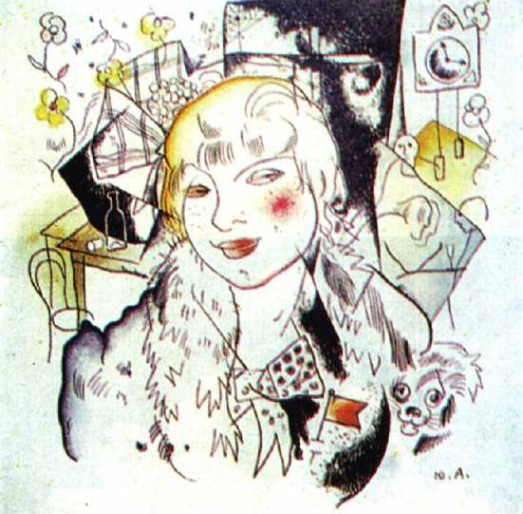
Катька
– Из-за удали бедовой
В огневых её очах,
Из-за родинки пунцовой
Возле правого плеча…

Slide 17
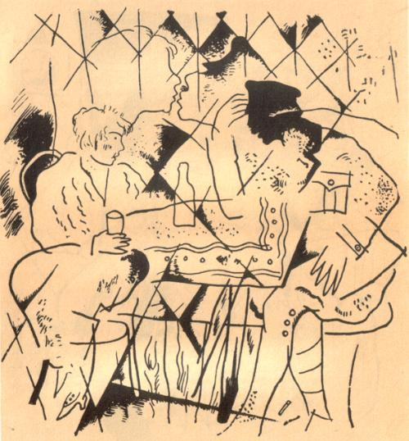
– А Ванька с Катькой – в кабаке…
– У ей керенки есть в чулке!

Slide 18
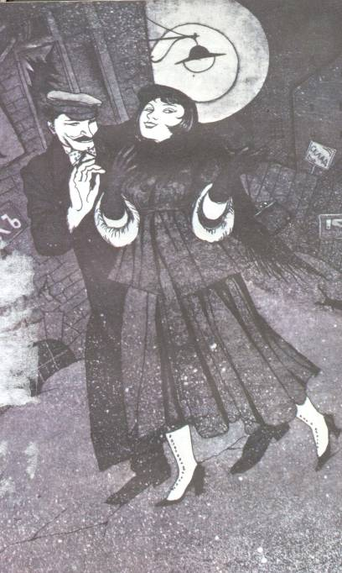
Снег крутит, лихач кричит,
Ванька с Катькою летит –
Елекстрический фонарик
На оглобельках…
Ах, ах, пади!..

Slide 19
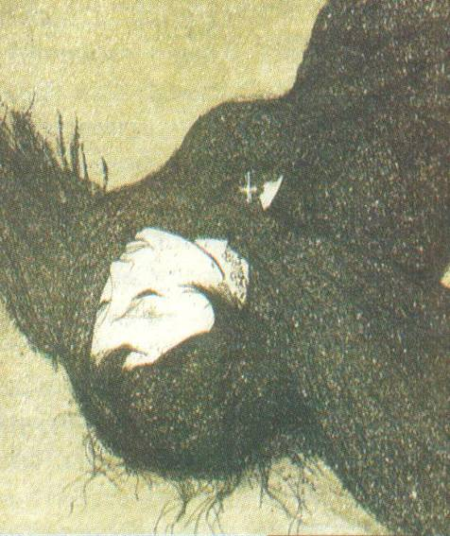
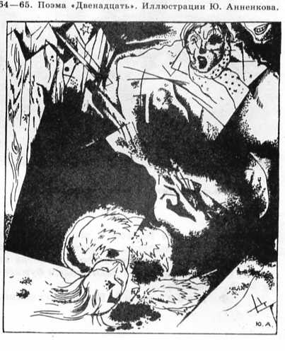
«А Катька где? – Мертва, мертва! Простреленная голова!»
Что, Катька, рада? – Ни гу-гу…
Лежи ты, падаль, на снегу!..

Slide 20
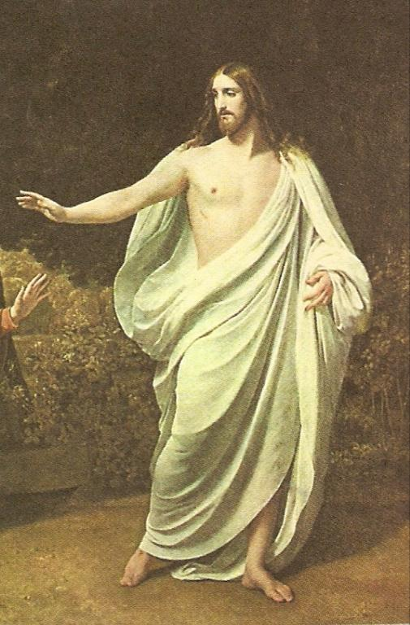
Образ Христа
Появление Христа, может
быть, залог будущего
света, символ лучшего,
справедливости, любви,
знак веры. Он «и от пули
невредим», и он мертвый
– «в белом венчике из
роз».
«Двенадцать стреляют в
него, пусть «невидимого».
Notes:
В-третьих, образ Христа, идущего впереди этих красноармейцев (в конце поэмы), вызывает ассоциации с двенадцатью апостолами. Возникает следующий вопрос. Почему Христос? Что значит этот образ в поэме?
Одни воспринимают образ Христа как попытку освятить дело революции, другие - как кощунство. Появление Христа, может быть, залог будущего света, символ лучшего, справедливости, любви, знак веры. Он «и от пули невредим», и он мертвый - «в белом венчике из роз». «Двенадцать стреляют в него, пусть «невидимого».
«Христос в поэме - антитеза «псу» как воплощению зла, центральному «знаку» старого мира, - самая светлая нота поэмы, традиционный образ добра и справедливости» (Л. Долгополов).

Slide 21
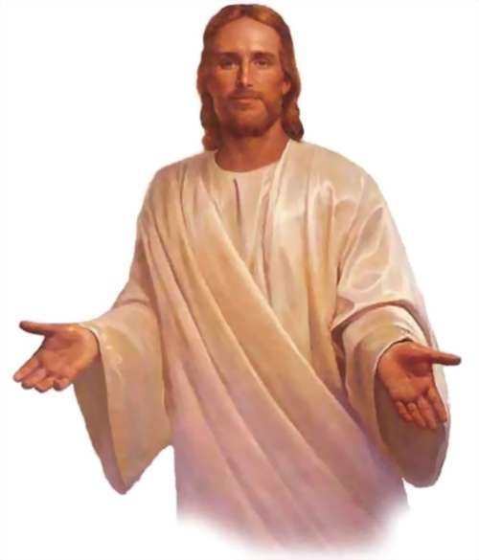
Блок увидел Христа в вихре снега, вьюги, бури, символизирующим стихию жизни, стихию революции.
Христос является воплощением того нравственного, духовного идеала, чистоты и света, к которому должны прийти в итоге двенадцать – апостолы новой веры.

Slide 22
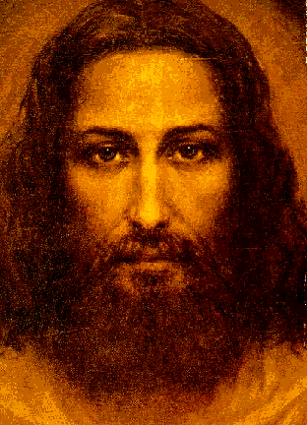
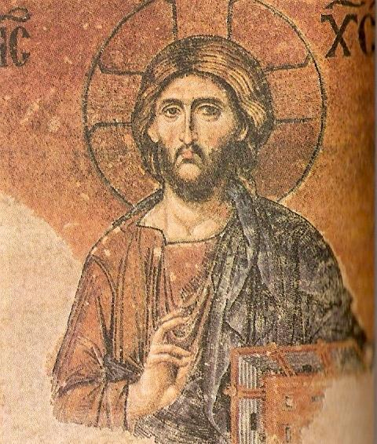
«…почему Христос?»
«Блок вовсе не «благословлял» революцию этим заимствованным атрибутом народной веры, а лишь утверждал историческую преемственность. Революция принимала в наследство этическую веру народа!»
(А. Горелов).
Notes:
«Блок ввел Христа не как образ церковной традиции, а народного, незамутненного церковью и государством представления о бесхитростной божьей правде. Блок вовсе не «благословлял» революцию этим заимствованным атрибутом народной веры, а лишь утверждал историческую преем­ственность. Революция принимала в наследство этическую веру народа!» (А. Горелов).
«Когда я кончил, Я сам удивился: почему Христос? Но чем больше я вглядывался, тем яснее видел Христа. И тогда же я записал у себя: «К сожа­лению, Христос». Что Христос идет перед ними - несомненно. Дело не в том, достойны ли они его, а страшно то, что опять он с ними и другого пока нет, а надо другого?» - писал сам Блок.

Slide 23
Изобразительно-выразительные средства
12

Slide 24
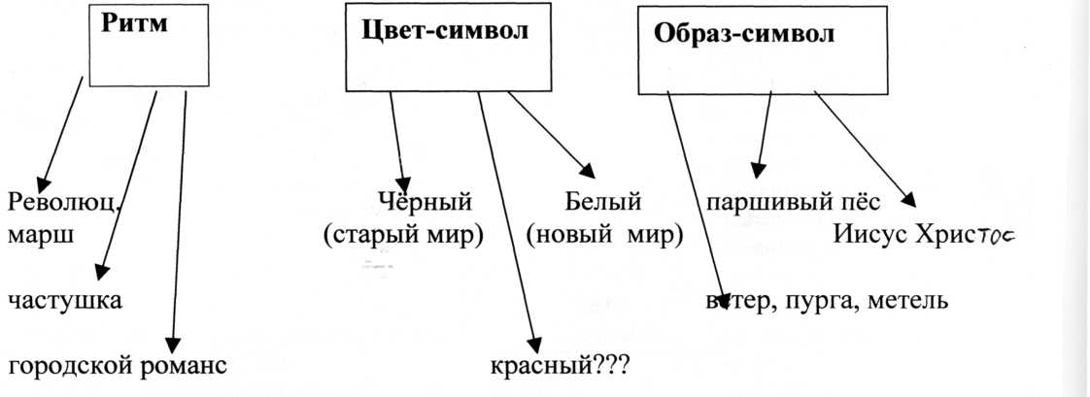
Изобразительно-выразительные средства

Slide 25
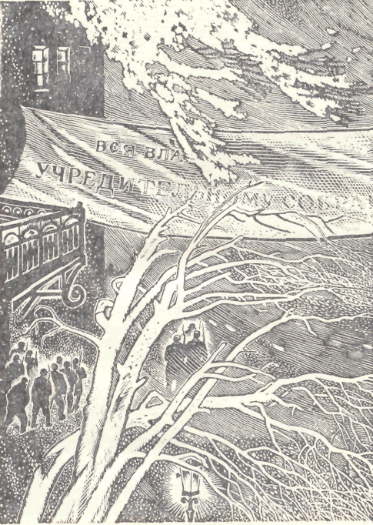
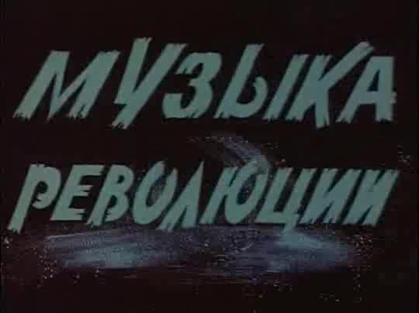
«Мир и братство народов – вот знак, под которым проходит русская революция. Вот о чем ревет ее поток. Вот музыка, которую имеющий уши должен слышать». А.Блок.
Notes:
Композиция, отражающая стихию революции, определяет стилевое разнообразие поэмы. «Слушайте музыку революции», - призывал Блок.
В поэме и звучит эта музыка.
Прежде всего, «музыка» у Блока - метафора, выражение «духа», звучание стихии жизни. Музыка эта отражена в ритмическом, лексическом, жанровом разнообразии поэмы. Традиционные ямб и хорей сочетаются с раз­ностопными размерами, иногда с нерифмованным стихом.

Slide 26
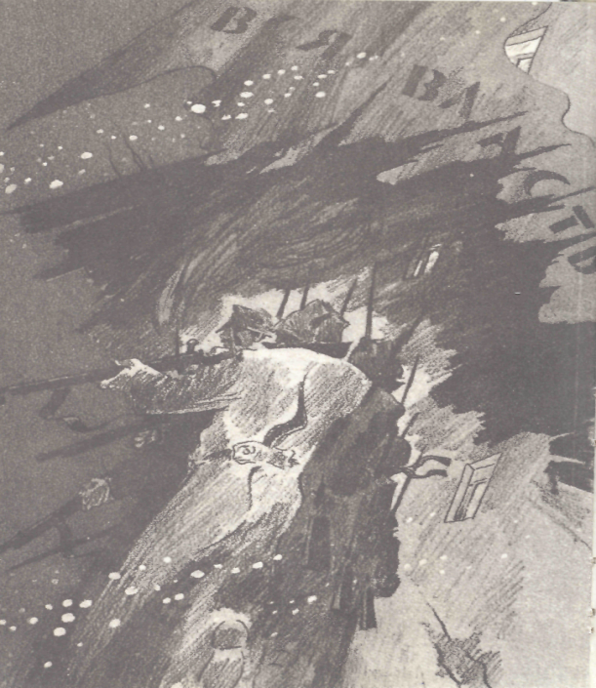
«Музыка революции»
«Слушайте музыку
революции», − призывал Блок.
В поэме и звучит эта музыка.
Прежде всего, «музыка» у
Блока – метафора, выражение
«духа», звучание стихии
жизни.
Традиционные ямб и хорей
сочетаются с разностопными
размерами, иногда с
нерифмованным стихом.
Notes:
Композиция, отражающая стихию революции, определяет стилевое разнообразие поэмы. «Слушайте музыку революции», - призывал Блок.
В поэме и звучит эта музыка.
Прежде всего, «музыка» у Блока - метафора, выражение «духа», звучание стихии жизни. Музыка эта отражена в ритмическом, лексическом, жанровом разнообразии поэмы. Традиционные ямб и хорей сочетаются с раз­ностопными размерами, иногда с нерифмованным стихом.

Slide 27
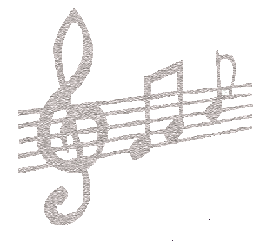
«Музыка революции»
В поэме звучат интонации марша.
Слышен городской романс.
Есть интонация плача.
Часто встречается частушечный мотив.
Прямо процитирована революционная песня.
Бросаются в глаза лозунги: «Вся власть Учредительному Собранию!»
Notes:
В поэме звучат интонации марша:
В очи бьется
Красный флаг.
Раздается
Мерный шаг.
Вот - проснется
Лютый враг. (гл.ll)
Слышен городской романс. Он интересно обыгрывается: начало знакомое а дальше - пошел разгул:
Нe слышно шуму городского,
Над невской башней тишина,
И больше нет городового ­
Гуляй, ребята, без вина!
Часто встречается частушечный мотив:
Запирайте етажи!
Нынче будут грабежи!
Отмыкайте погреба ­-
Гуляет нынче голытьба!
Прямо процитирована революционная песня:
Вперед, вперед,
Рабочий народ!
Кроме того, в поэме бросаются в глаза лозунги: «Вся власть Учредитель­ному Собранию!», доносятся обрывки разговоров:
…И у нас было собрание ...
... Вот в этом здании ...
Вся эта разноголосица, какофония, треск выстрелов («Трах-тарарах­-тах-тах-тах!») сливаются в единое целое.

Slide 28
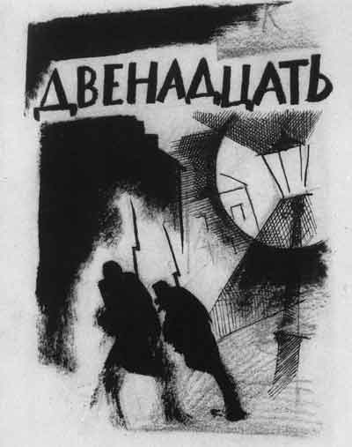
Образы - символы
Ветер, вьюга, снег –
постоянные блоковские мотивы.
Символика:
цвет: «Черный вечер. /Белый снег», кровавый флаг;
число – «двенадцать»;
старый мир – «пес безродный»;
новый мир – двенадцать
красногвардейцев, образ Христа.
Notes:
Ветер, вьюга, снег - постоянные блоковские мотивы; символика цвета «Черный вечер. / Белый снег», кровавый флаг; число «двенадцать», «пес безродный», Христос.

